Slide 1


简单
VISION PLAN
专注
滤布外观检测视觉方案（2D）
共创
共赢

Slide 2

01
项目描述
02
项目验证
目录
03
配置清单
04
逻辑流程
CONTENTS
05
评估结果&注意事项
06
售后服务

Slide 3

01
项目描述
●产品名称：滤布
●检测内容：破洞
●产品材质：布
●产品颜色：黑色
●检测区域(mm × mm)：1000.0 * 1000.0
●最大工作距离(mm)：不限制
●最小工作距离(mm)：不限制
●来料方式：传
●最小缺陷分辨要求(mm)：0.5
●检测节拍(pcs/min)：5
●检测时产品运动速度(m/s)：2
●工作距离(mm)：1972
方案布局图

Slide 4

02
项目验证
参数名称 | 参数值
面阵相机型号 | MV-CH140-60UM
面阵相机类型 | 面阵相机
相机接口类型 | USC3.0
相机像素 | 4708 * 2824
镜头型号 | FA2520A
镜头品牌 | 长步道/CHIOPT
镜头焦距 | 25mm
镜头接口 | C
A(工作距离) = 1972mm, B(视野宽度) = 550mm, C(视野长度) = 1100mm
视野图

Slide 5

02
项目验证
检测流程

Slide 6
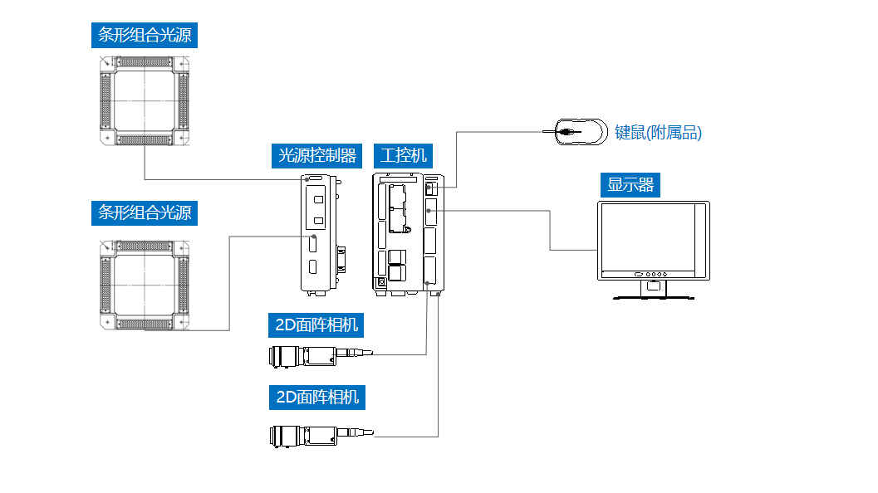
03
配置清单
系
统
构
成

Slide 7
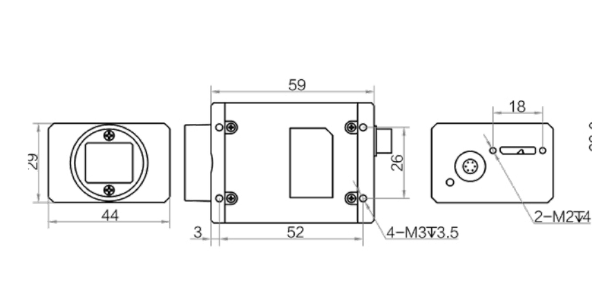
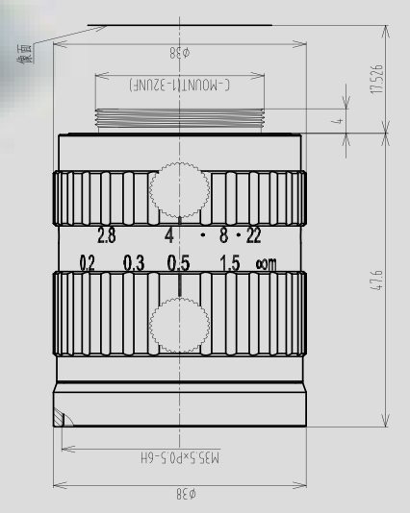
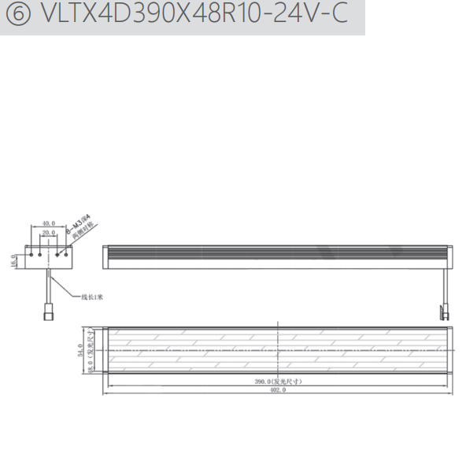
03
配置清单
相机尺寸图
光源尺寸图
镜头尺寸图

Slide 8
03
配置清单
序号 | 名称 | 型号 | 单位 | 数量 | 厂家
1 | 面阵相机 | MV-CH140-60UM | 台 | 2 | 海康威视/hikvision
2 | 镜头 | FA2520A | 个 | 2 | 长步道/CHIOPT
3 | 光源 | VLTX4D490X44R8X-DF-24V | 个 | 8 | 纬朗/VLight
4 | 工控机 | - | 台 | 1 | -
5 | 显示器 | - | 台 | 1 | -
6 | 软件 | MechMind-DLK | 套 | 1 | MechMind

Slide 9
04
逻辑流程
逻辑流程
├── 图像采集
│ ├── 设置ROI区域：框选1000*1000mm检测范围
│ └── 采集黑色滤布图像（确保破洞特征清晰可见）
├── 预处理
│ ├── 调整图像对比度：增强破洞与布料的灰度差异
│ └── 应用全局掩膜：遮盖非检测区域（如边缘毛刺）
├── 缺陷检测
│ ├── 新建缺陷分割模块工程
│ ├── 导入图像数据（含破洞/无破洞样本）
│ ├── 截取固定ROI（确保所有图像检测区域一致）
│ ├── 使用智能标注工具标注破洞区域
│ │ └── 标注差异样本（不同形状/大小的破洞）
│ ├── 配置训练参数
│ │ ├── 启用数据增强（旋转/翻转/亮度调整）
│ │ └── 设置输入尺寸（确保0.5mm缺陷可识别）
│ └── 训练并验证模型（检查漏检/误检）
└── 结果处理
└── 输出缺陷位置坐标及面积数据

Slide 10
05
评估结果&注意事项
05 评估结果 & 注意事项
现场环境
相机安装
物料一致性
风险点：黑色滤布易受环境光干扰，导致图像对比度不足
解决方案：采用高亮度条形组合光源并加装遮光罩，确保均匀照明
风险点：长焦距（1972mm）易因安装偏差导致图像模糊
解决方案：使用激光校准工具辅助定位，确保相机与检测面平行
风险点：不同批次滤布颜色/纹理差异可能影响缺陷识别
解决方案：在软件中预设自适应灰度补偿算法，动态适配物料特性

Slide 11

06
售后服务
该设备上线后使用初期，我们会派专人进行全程跟踪；
处理解决可能发生的设备异常；
对现场人员进行培训指导；
设备调试完成后：售后服务一年；
若客户提出设备升级需求，我们会及时为您提供升级新方案。

Slide 12





机器视觉方案提供商
0535-2162897
www.ytzrtx.com
image@ytzrtx.com
山东省烟台市经济技术开发区泰山路86号内1号

